Slide 1

Hlavné filozofické disciplíny
Vzťah filozofie a vedy
Vzťah filozofie a náboženstva
Hľadanie odpovedí na otázky o bytí, poznaní, človeku a spoločnosti

Slide 2
Ontológia
Teória bytia, termín sa objavil v 17. storočí
Zaoberá sa podstatou, príčinami, zákonitosťami bytia.
  Stotožňuje sa často s metafyzikou
  Zakladateľ teórie o bytí – Parmenides
  Otázka – Čo je prvotné?
    Odpovede:
    Hmota – materializmus
    Idea – idealizmus
    Podľa počtu podstát:
      Monizmus – Aurelius Augustinus
      Dualizmus - Leibniz
      Pluralizmus - Spinoza

Slide 3
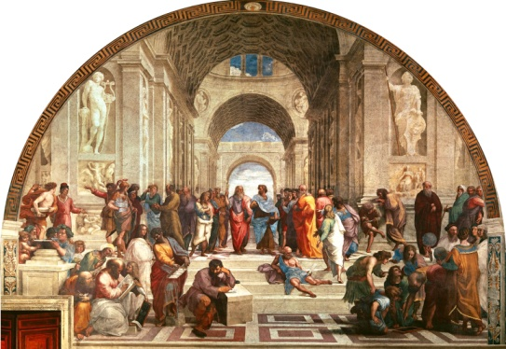
Gnozeológia
Teória poznania – skúma podstatu, pravdivostnú hodnotu, možnosti ľudského poznania
  Otázky :
    Či je svet poznateľný?
    Aké je naše poznanie?
    Kde je pravda?
  Odpovede:
    Svet je poznateľný a pravda je iba v rozume – racionalizmus - Descartes
    Svet je poznateľný a pravda sa získa len prostredníctvom zmyslov a skúsenosti – empirizmus J.Locke
    Svet nemožno poznať – agnosticizmus - skeptici
Ontologický a gnozeologický problém sú kľúčové problémy filozofie

Slide 4
Ďalšie filozofické disciplíny
Logika – veda o formách a zákonoch myslenia – Aristoteles, stoici – tradičná(formálna, klasická) logika
Etika - náuka o mravnom konaní
Estetika – náuka o kráse
Axiológia – náuka o hodnotách
  Ďalšie filozofické disciplíny, ktoré sa zaoberajú človekom, spoločnosťou, prírodou.., ich zoznam nie je uzavretý. Napr.:
    Dejiny prírody
    Filozofia dejín...

Slide 5
4. Filozofia a náboženstvo
Teológia – náuka o Bohu
Náboženstvo je zložitý komplex javov, ktorý vzniká na určitom stupni vývoja spoločnosti.
Vzťah filozofie a teológie je špecifický. Náboženstvo sa opiera o fakt viery, filozofia pristupuje k problémom racionalisticky.
Názory na vzťah F a N:
        Medzi F a N je rozpor
        F a N tvoria jednotu
        F a N sú rôzne oblasti, ale sú vo vzájomnom vzťahu

Slide 6
5. Filozofia a veda
Vzťah filozofie a vedy:
  Prístupy:
    Filozofický scientizmus:
      Zovšeobecnenie výsledkov vedy
      Hľadanie predpokladov vedeckého poznania
      Zvedečtenie samotnej filozofie
    Filozofická antropológia
    Iracionalizmus
    Dogmatizmus
Veda, hľadá a objavuje.
  zložitý komplex poznatkov, ktorý podlieha neustálemu vývoju.
Pod pojmom veda môžeme rozumieť:
  Spoločné vedenie ľudstva
  Výskumná činnosť (predmet, cieľ a metódy)
  Spoločenská inštitúcia
Základné členenie vied:
  Empirické
  Teoretické
Ďalšie prístupy k členeniu vied:
  reálne
    Sociálne a ekonomické
    Prírodné
  formálne – logika, matematika
    Logika – o formách myslenia
      Formy myslenia – pojem, súd, úsudok

Slide 7
6. Dejiny filozofie - sú nevyhnutným predpokladom pre pochopenie vývoja ľudského poznania.
Rozdelenie:
    Antická filozofia
      Predklasická
      Klasická
      helenistická
    Stredoveká filozofia
      Patristika
      scholastika
    Humanizmus a renesancia
    Novoveká filozofia
      Spor racionalizmu a empirizmu
      Prekonávanie sporu – osvietenstvo
      Prekonanie sporu racionalizmu a empirizmu – nemecká klaická filozofia
    Filozofia 19. storočia
      Scientisticky orientovaná filozofia
      Filozofia zameraná na človeka
    Filozofia 20. storočia – rôzne smery

Slide 8
Otestujte sa! Čas: 5 min.
Vysvetlite čo je ontológia, gnozeológia, logika!
Napíšte, ktoré sú dve základné filozofické otázky!
Na začiatku vývoja ľudskej spoločnosti si ľudia nevedeli vysvetliť prírodné javy a tak ich objasňovali pomocou :____________ doplniť!
Podľa odpovede na ontologickú otázku rozdeľujeme filozofiu na:_______________________doplniť!
S filozofiou súvisí vznik pojmu. Čím je pojem charakterizovaný?

Slide 9
Aké miesto má vlastne filozofické myslenie v štruktúre vzdelania mladého človeka, alebo si možno položiť otázku aj inak – načo nám je filozofia?
Odpovedá Prof. PhDr. Jaroslav Martinka CSc.
V priamej odpovedi na túto otázku musím predostrieť podstatnú charakteristiku o povahe filozofického myslenia. Filozofia nie je svetonázor, skôr teória svetonázoru. V tejto funkcii je pre ňu podstatné, že ide predovšetkým o pestovanie filozofického myslenia, ktorému je vlastné problematizovanie tradičných názorov, životných postojov a hľadanie nových riešení aktuálnych problémov doby. A táto logická, či širšie metodologická stránka vo všetkých úrovniach filozoficko-teoretického uvažovania je pre človeka i vedca podstatná a rovnako podstatná je pre výuku filozofie.

Slide 10
Ďakujem za pozornosť
Uč. Dejiny filozofie str.9-13

